Slide 1
Gestión de administración comercial (gac)
PERIODO DE AVANCE
1/12/2024 al 10/12/2024

Slide 2
INTEGRANTES
Roberto Carlos Iglesias Álvarez
Jorge Humberto Lara Rodezno
Alvin Ezequiel Rosales Hernández
Steven Schafick Molina Ventura

Slide 3

AGENDA
Deploy del proyecto en la nube
Correccion de errores en produccion
Cambio de estilo
Progreso Global
Presentacion final

Slide 4

CONTEXTO DEL PROYECTO
Esta semana de trabajo, se avanzo con el Proyecto a su ultima estapa, pasando primero por un cambio de imagen, migrando de css puro a tailwind css para mejorar la estetica, para luego hacer el deploy del Proyecto y por ultimo la correction de errores en produccion

Slide 5
ACCIONES REALIZADAS
Migracion de css puro a Tailwind css
Deploy de la aplicacion utilizando diferentes servidores como railway, render y Netlify y GitHub para el manejo de versiones
Corrección de errores una vez en producción

Slide 6
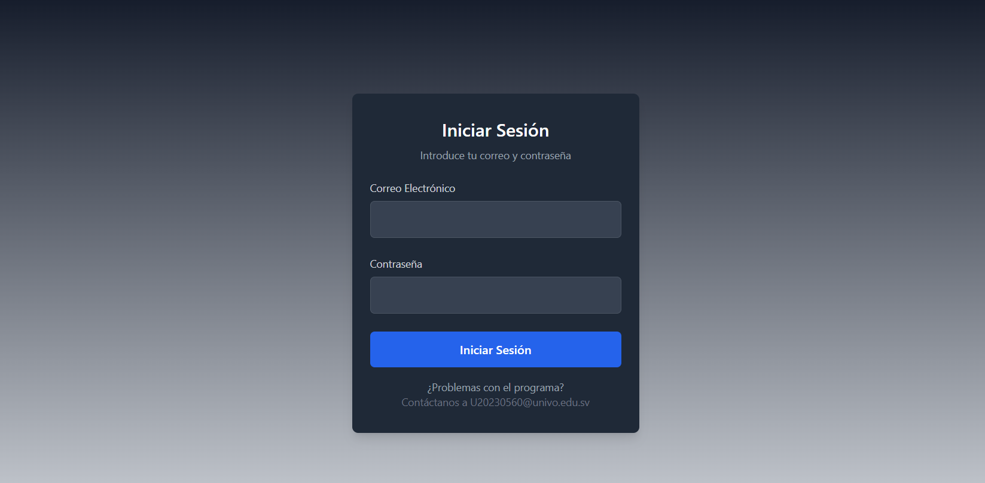
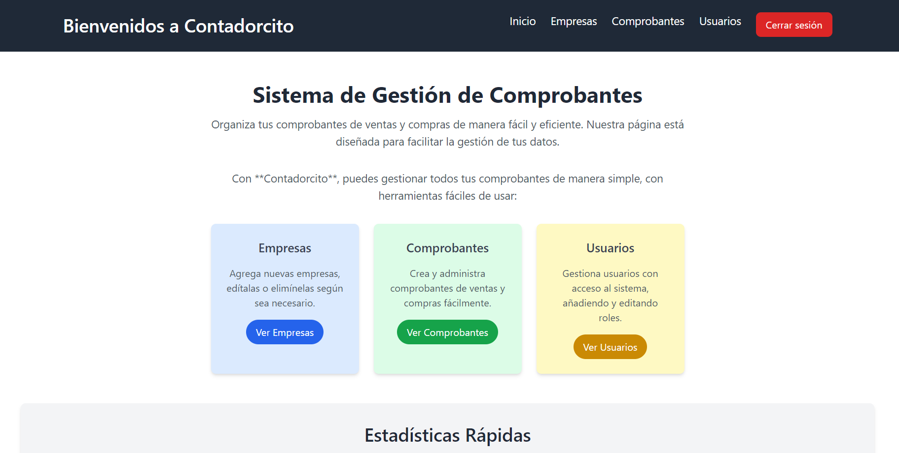
RESULTADOS
Login funcional.
Funcionalidades para empresas y comprobantes.
Toda la pagina funcional.

Slide 7
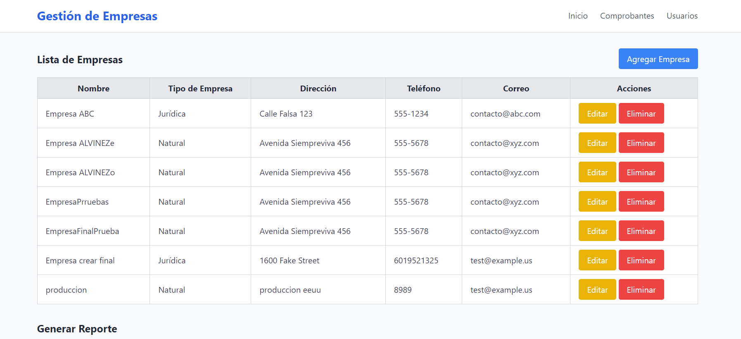
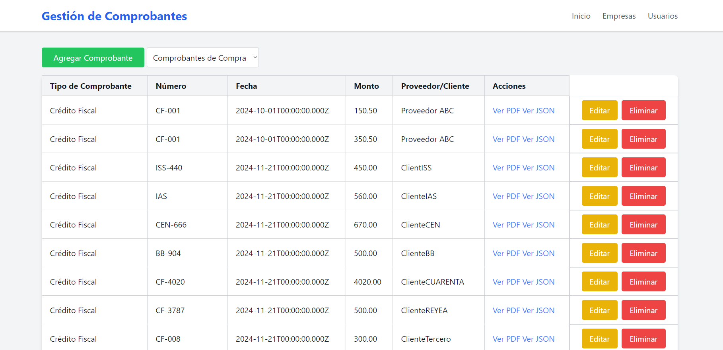

Slide 8
PROGRESO GLOBAL

Slide 9
Presentación final
Presentación final del proyecto ya en la nube

